Slide 1
Разработка системы контроля удалённого доступа на основе анализа траектории изменения сигнала BLE-меток
Выпускная квалификационная работа (магистерская диссертация)
Направление 01.04.02 — Прикладная математика и информатика
Выполнил(а): ________________________ Группа: __________
Научный руководитель: ________________________
Ханты-Мансийск, 2026

Slide 2
Актуальность и постановка проблемы
• Бесконтактные системы контроля доступа (СКУД) на базе BLE — доступ «по присутствию» носителя метки
• Близость носителя оценивается по уровню сигнала RSSI
• RSSI сильно зашумлён: переотражения, экранирование, помехи
• Решение по порогу RSSI ненадёжно: ложные срабатывания, нет учёта направления, уязвимость к подмене
• Решение: анализ ТРАЕКТОРИИ изменения сигнала во времени

Slide 3
Объект, предмет, цель и задачи
• Объект: системы контроля удалённого доступа на основе BLE-меток
• Предмет: методы и алгоритмы анализа траектории RSSI для решения о доступе
• Цель: разработать систему, принимающую решение по траектории сигнала, и подтвердить работоспособность
• Задачи:
– обзор и выбор метода
– архитектура системы
– алгоритм анализа траектории
– программная реализация
– тестирование

Slide 4
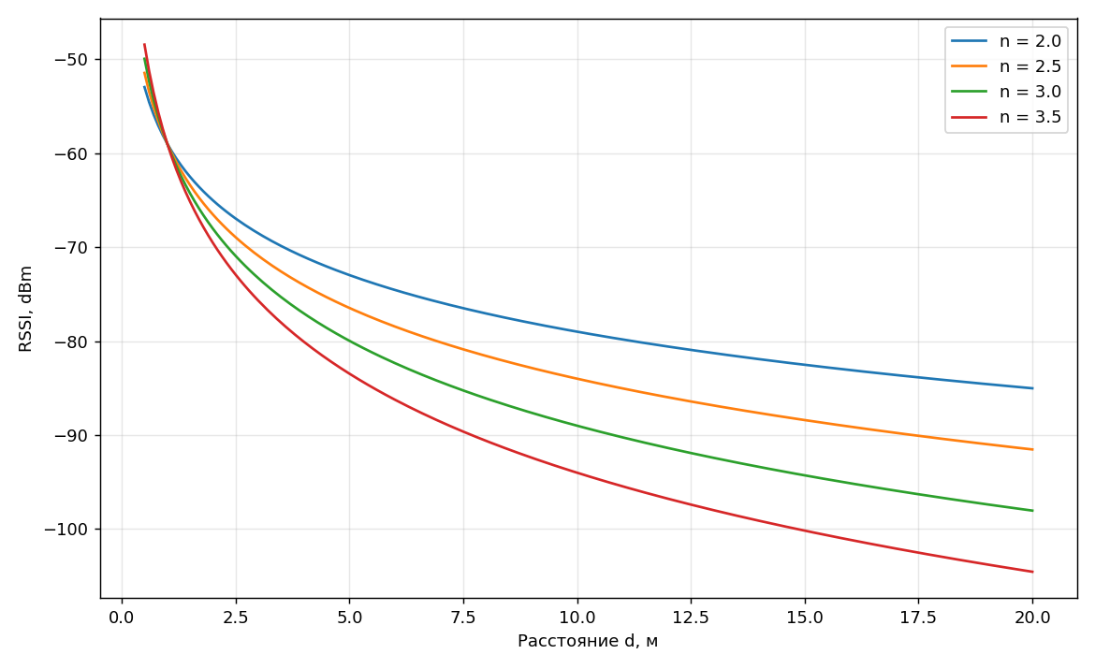
Сигнал RSSI и оценка расстояния
• Модель затухания: RSSI = A − 10·n·lg(d); расстояние d = 10^((A−RSSI)/(10n))
• Сигнал зашумлён и нестабилен → нужна фильтрация и анализ динамики
Зависимость RSSI от расстояния при разных n

Slide 5
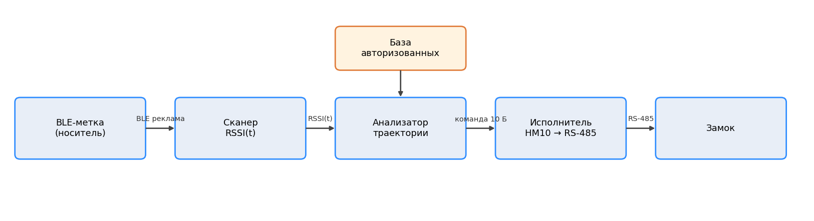
Архитектура системы
метка → сканер → анализатор траектории → исполнитель (HM10 → RS-485) → замок

Slide 6
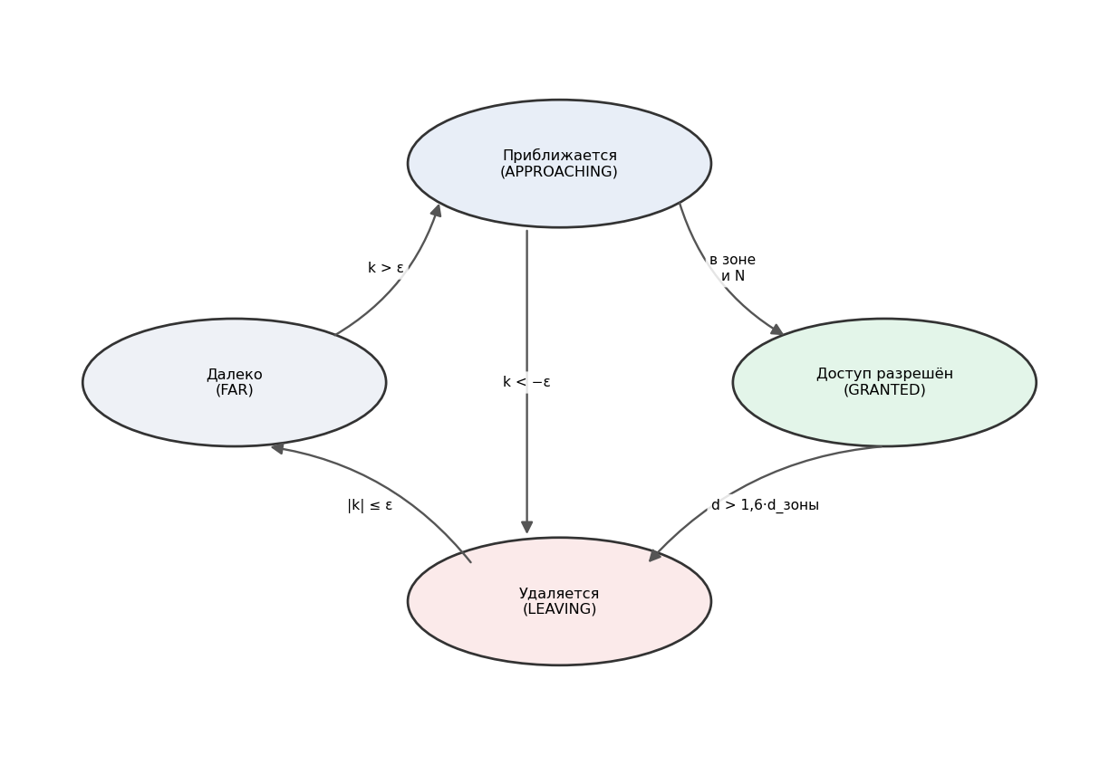
Алгоритм анализа траектории
• Конвейер: RSSI → фильтр Калмана → оценка дистанции → тренд (МНК) → конечный автомат
• Доступ выдаётся при устойчивом приближении носителя в зону
Граф состояний принятия решения о доступе

Slide 7
Программная реализация
• Сканер и генератор BLE-меток: Python (bleak), Flutter (Android), iOS
• Анализатор траектории — модуль trajectory.py
• Мобильное приложение + модуль HM10 (мост BLE → RS-485), команда 10 байт
• Идентификатор носителя — стабильный токен (не MAC) или динамический rolling-code (HMAC-SHA256)
• Доп. канал доступа — по входящему звонку (номер в BCD)
• Виртуальная база замков для воспроизводимого тестирования

Slide 8
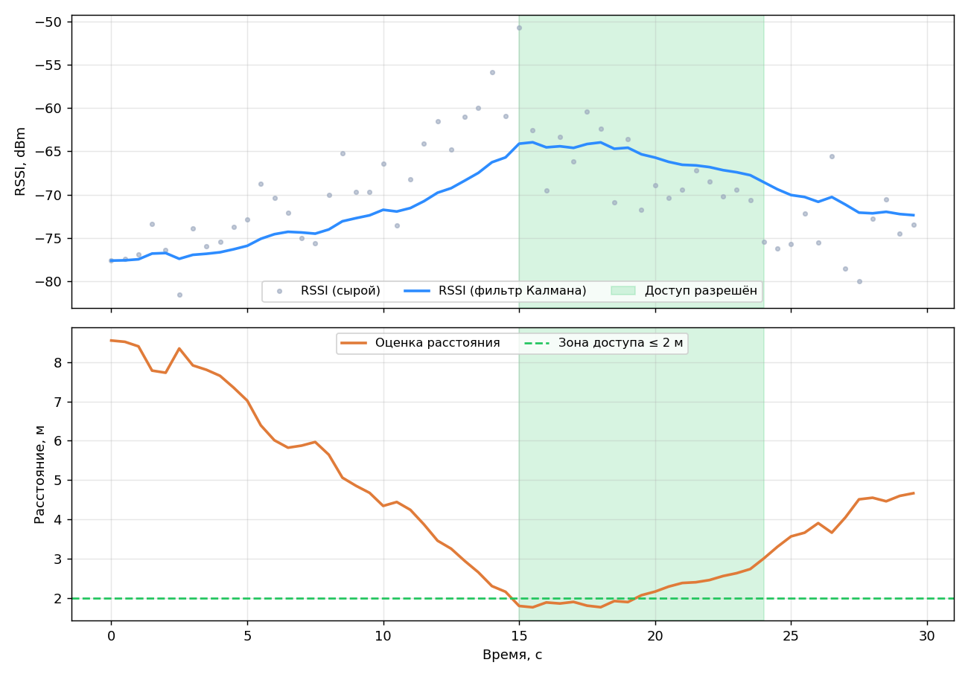
Тестирование: имитационное моделирование
При приближении носителя доступ предоставляется, при удалении — сбрасывается

Slide 9
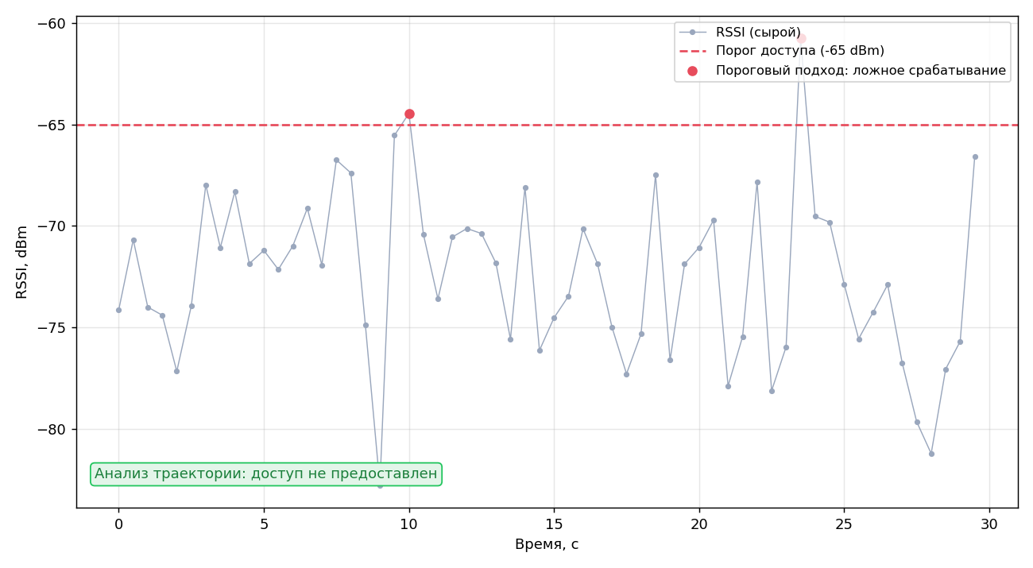
Преимущество перед пороговым подходом
Статичная метка: порог даёт ложные срабатывания, анализ траектории — нет

Slide 10
Заключение
• Цель достигнута, все задачи решены
• Новизна: анализ траектории (Калман + дистанция + тренд + автомат) вместо порога
• Практическая значимость: программный комплекс для построения СКУД на BLE
• Защищённость: динамический идентификатор (rolling-code) и журналирование; доп. канал — по звонку
• Тестирование подтвердило работоспособность и устойчивость к ложным срабатываниям
• Развитие: несколько приёмников, машинное обучение, протокол «запрос–ответ» против relay

Slide 11
Спасибо за внимание!

